Slide 1
ООП на Python

Slide 2
Цели:
Изучить, что такое ООП
Изучить принципы ООП
Изучить что такое методы и поля
Научиться создавать классы и объекты

Slide 3
Объектно-ориентированная парадигма имеет несколько принципов:
Данные структурируются в виде объектов, каждый из которых имеет определенный тип, то есть принадлежит к какому-либо классу.
Классы – результат формализации решаемой задачи, выделения главных ее аспектов.
Внутри объекта инкапсулируется логика работы с относящейся к нему информацией.
Объекты в программе взаимодействуют друг с другом, обмениваются запросами и ответами.
При этом объекты одного типа сходным образом отвечают на одни и те же запросы.
Объекты могут организовываться в более сложные структуры, например, включать другие объекты или наследовать от одного или нескольких объектов.

Slide 4


Язык Python – типичный представитель ООП-семейства, обладающий элегантной и мощной объектной моделью. В этом языке от объектов никуда не спрятаться (ведь даже числа являются ими), поэтому давайте разбираться, как это все реализовано.

Slide 5


Создание полей:
Создание методов:

Slide 6
Обратите внимание на первый аргумент – self – общепринятое имя для ссылки на объект, в контексте которого вызывается метод. Этот параметр обязателен и отличает метод класса от обычной функции.
Все пользовательские атрибуты сохраняются в атрибуте __dict__, который является словарем.

Slide 7
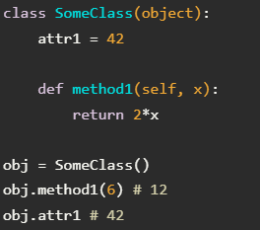
Экземпляры классов (объекты)
Инстанцировать класс в Python тоже очень просто:

Slide 8
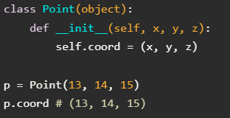
Конструктор
Можно создавать разные инстансы одного класса с заранее заданными параметрами с помощью инициализатора (специальный метод __init__). Для примера возьмем класс Point (точка пространства), объекты которого должны иметь определенные координаты:

Slide 9

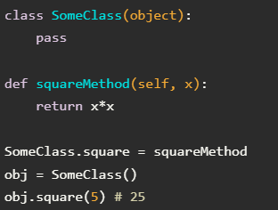
Динамическое изменение класса
Можно обойтись даже без определения атрибутов и методов:
Кажется, этот класс совершенно бесполезен? Отнюдь. Классы в Python могут динамически изменяться после определения:

Slide 10
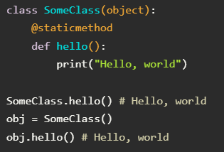
Статические и классовые методы
Для создания статических методов в Python предназначен декоратор @staticmethod. У них нет обязательных параметров-ссылок вроде self. Доступ к таким методам можно получить как из экземпляра класса, так и из самого класса:

Slide 11
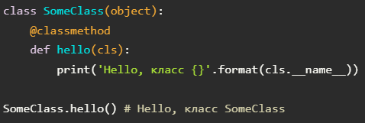
Еще есть так называемые методы классов. Они аналогичны методам экземпляров, но выполняются не в контексте объекта, а в контексте самого класса (классы – это тоже объекты). Такие методы создаются с помощью декоратора @classmethod и требуют обязательную ссылку на класс (cls).

Slide 12
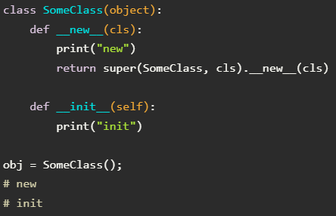
Специальные методы
С инициализатором объектов __init__ вы уже знакомы. Кроме него есть еще и метод __new__, который непосредственно создает новый экземпляр класса. Первым параметром он принимает ссылку на сам класс:

Slide 13
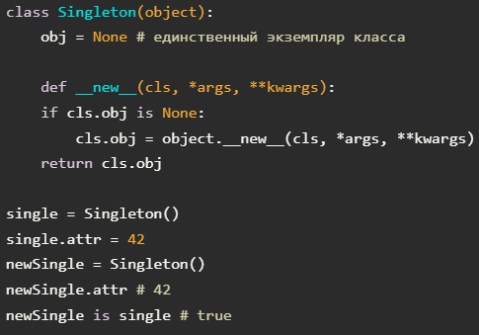
Метод __new__ может быть очень полезен для решения ряда задач, например, создания иммутабельных объектов или реализации паттерна Синглтон:

Slide 14
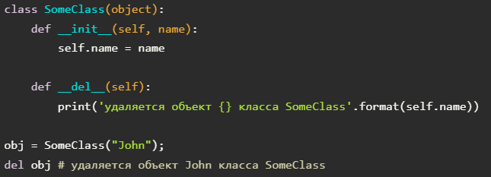
В Python вы можете поучаствовать не только в создании объекта, но и в его удалении. Специально для этого предназначен метод-деструктор __del__.
На практике деструктор используется редко, в основном для тех ресурсов, которые требуют явного освобождения памяти при удалении объекта. Не следует совершать в нем сложные вычисления.

Slide 15
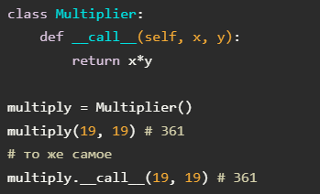
Объект как функция
Объект класса может имитировать стандартную функцию, то есть при желании его можно "вызвать" с параметрами. За эту возможность отвечает специальный метод __call__:

Slide 16

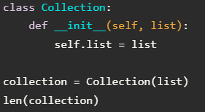
Имитация контейнеров
Вы знакомы с функцией len(), которая умеет вычислять длину списков значений?
Но для объектов вашего пользовательского класса это не пройдет:

Slide 17
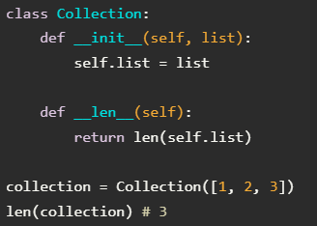
Этот код выдаст ошибку object of type 'Collection' has no len(). Интерпретатор просто не понимает, как ему посчитать длину collection.
Решить эту проблему поможет специальный метод __len__:

Slide 18
ожно работать с объектом как с коллекцией значений, определив для него интерфейс классического списка с помощью специальных методов:
__getItem__ – реализация синтаксиса obj[key], получение значения по ключу;
__setItem__ – установка значения для ключа;
__delItem__ – удаление значения;
__contains__ – проверка наличия значения

Slide 19
https://proglib.io/p/python-oop

